Slide 1
[Voeg eigen informatie over uw gemeente en/of de collecte toe]

Slide 2
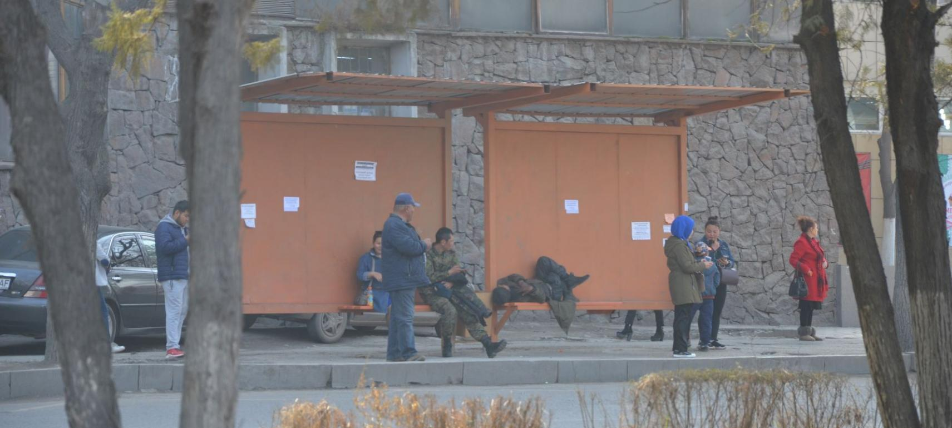
D.V. zondag 8 maart 2026
Collecte voor het werelddiaconaat
Hospice voor daklozen (Centraal-Azië)

Slide 3
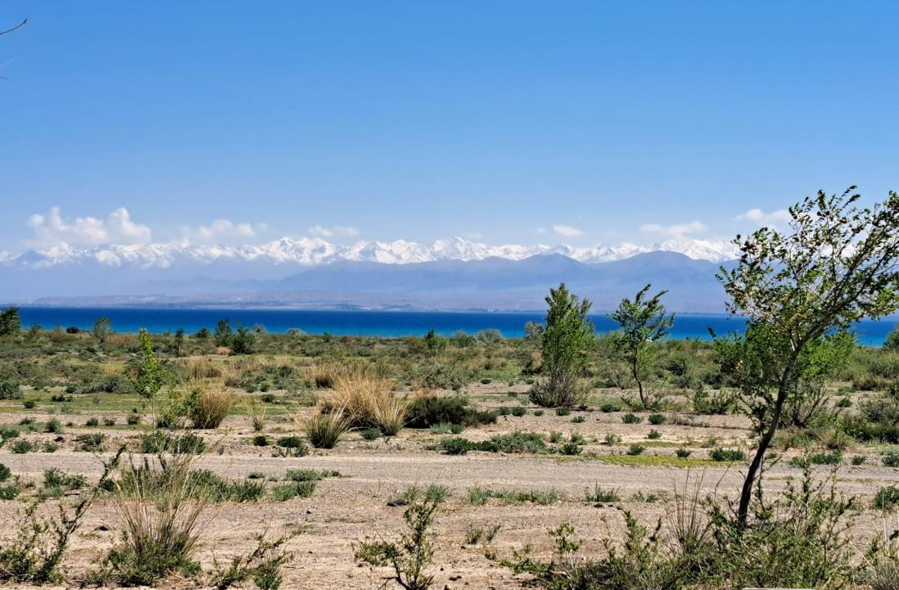
In Centraal-Azië leven veel mensen op straat, zonder dat iemand naar hen omziet…

Slide 4
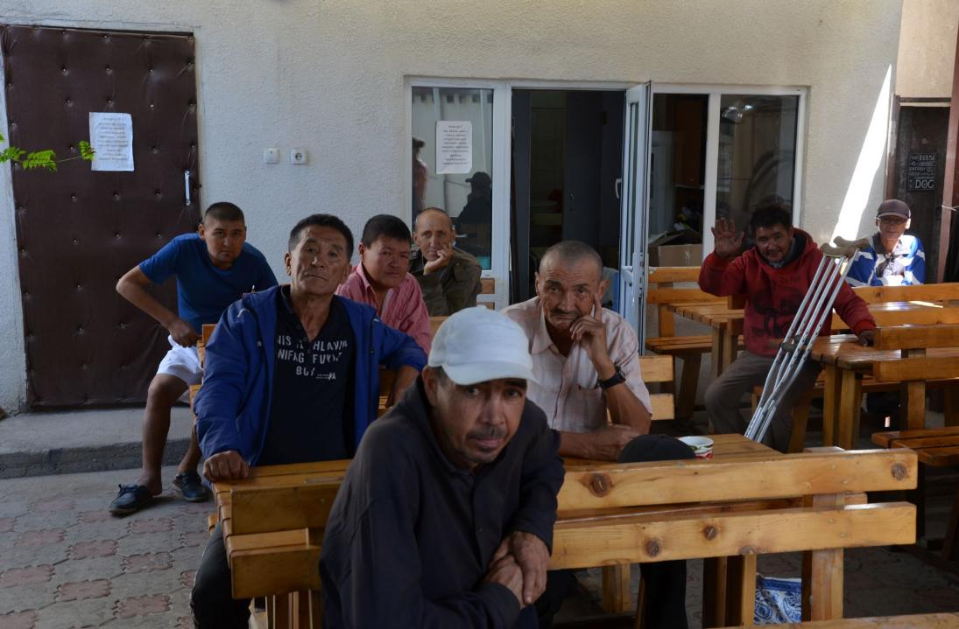
…maar gelukkig zijn er mensen die hen wél op het oog hebben…

Slide 5
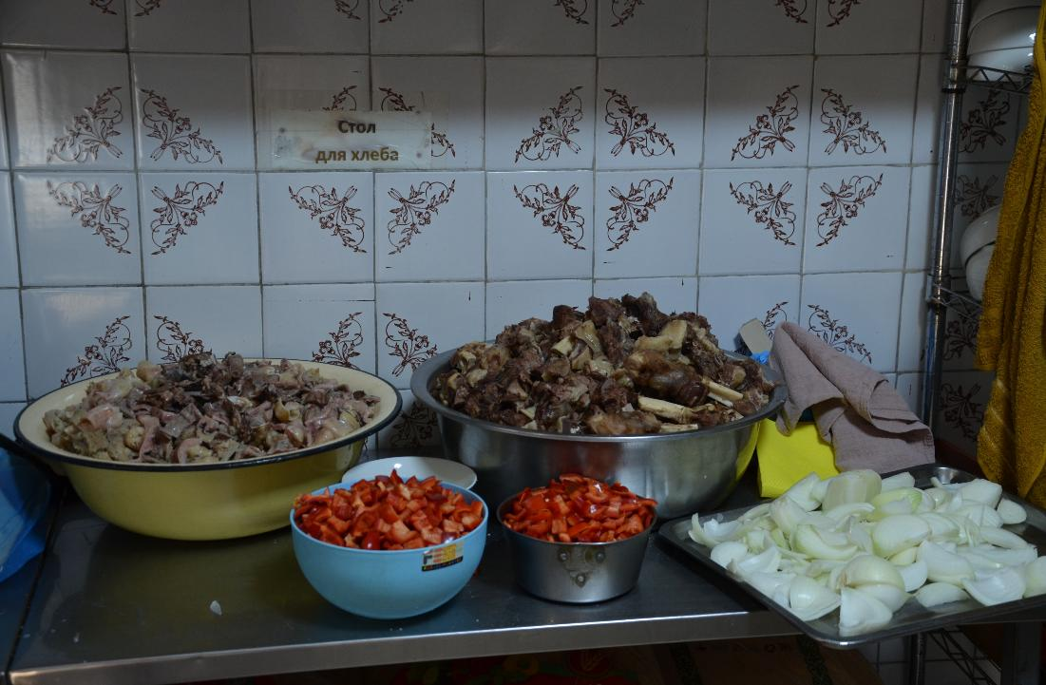
…in het dagcentrum kunnen daklozen drie keer per week terecht voor basisbehoeften…

Slide 6
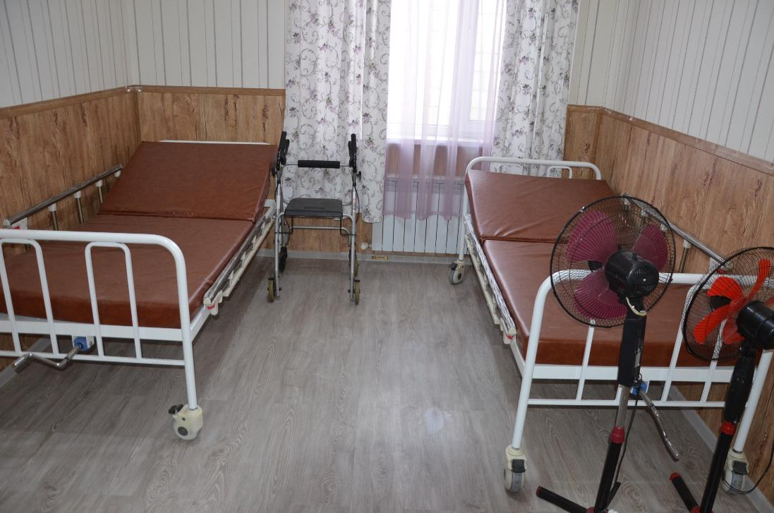
…en ook werd een hospice geopend om hen een waardig levenseinde te kunnen bieden…

Slide 7
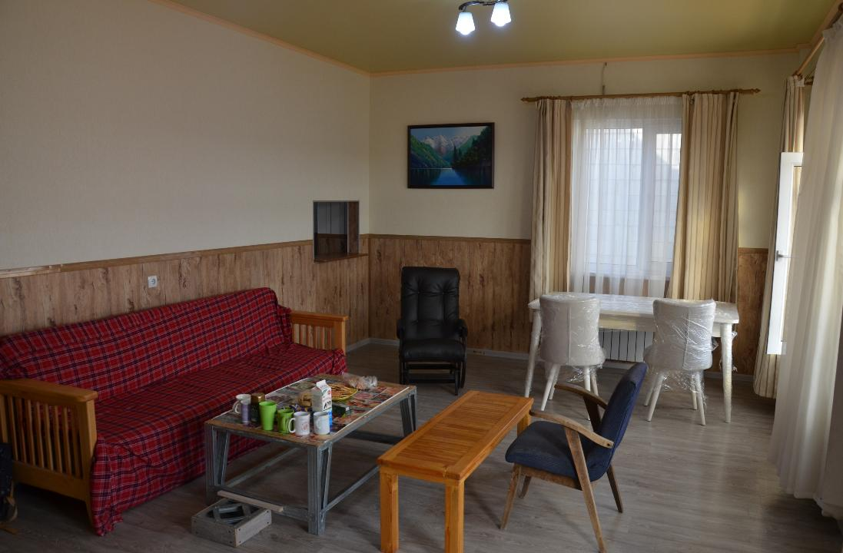
…een plek waar ze zich veilig voelen, waar naar hen geluisterd wordt en ze hoop en hulp krijgen…

Slide 8
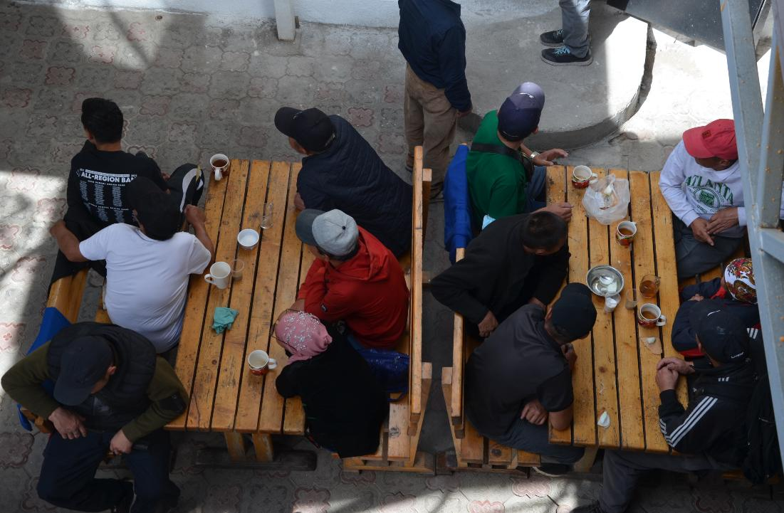
…en zo iets van de liefde van de Heere Jezus mogen ervaren in alle nood en kwetsbaarheid!

Slide 9
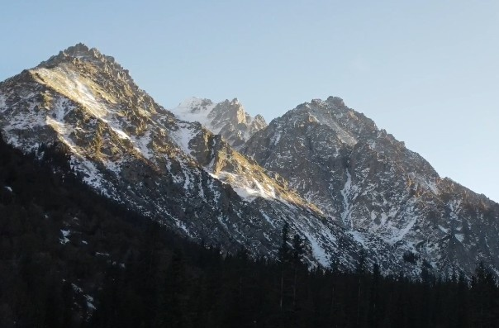
Helpt u ons dit project te ondersteunen?
Hartelijk dank voor uw gebed en gift!

Slide 10

Maak uw gift over naar:
NL63 ABNA 0476 3954 29 t.n.v. Project 10:27 (GZB)
Of doneer direct via de onderstaande QR-code:

